Slide 1
Knowledge Sharing Mon Sujet passionant
Mon nom
28/02/2013

Slide 2
Sommaire
Contexte
Mais qu’est ce que c’est ?
Pros & cons
REX
Pizzas

Slide 3
Agilité,
Scrum, Managment

Slide 4


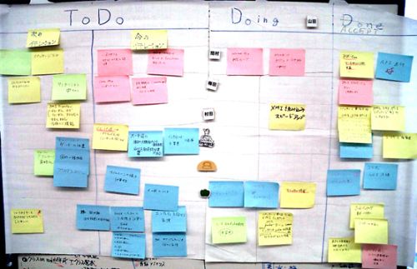
Scrum Metal Jacket
De « Scrum by the book » vers « Scrum in real life »
Retours de review non visibles
Ajout de nouveaux types de postit
Burn down jamais achevés
Burn up : affiche le réalisé
Stories trop grosses
Redécoupage en cours de sprint
Planning trop long
Estimation à la volée et priorisation des tâches
Notes:
Retour d'expérience sur le projet pilote agile de la Société générale (prestataire Xebia).
Les post it de stories faisaient des aller-retours entre la colonne todo et la colonne review lors de la correction de bugs. Ainsi les tâches n'étaient pas visibles et le board donnait l'impression de ne pas avancer. Solution : nouvelles couleurs de postit pour les taches de review et pour les nouvelles taches, au sein du run.
Les burn down ne se terminent jamais. Solution : burn up, prendre le problème dans l'autre sens en affichant le réalisé. Ajout de taches et de support aux user stories.
Stories ne sont pas terminées dans le sprint et sont reprise dans le suivant. Cela entraine un sentiment d'échec dans l'équipe. Indicateur de vélocité en dents de scie. Solution : redécoupage des stories en cours de sprint. Les indicateurs sont plus représentatifs.
Les réunions pour élaborer le planning duraient 3h. Frustration de l'équipe. Solution : planning à la demande, estimation à la volée. Aucun engagement. Ajout d'une couleur de post it pour les tâche liée à la prod : fast lane.

Slide 5
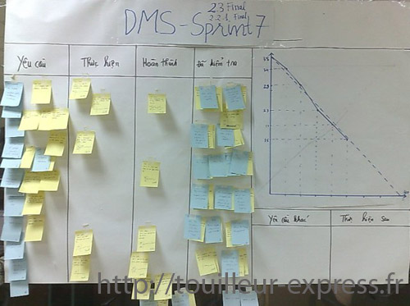
Scrum Metal Jacket
Trop de review, rework après validation du PO
Développement en binôme
Dette technique et refactoring
Stories techniques du sprint suivant
Problèmes de communication et conflits
Démo et validation en commun des
chemins critiques
Au final, amélioration de la qualité et de la vélocité. Livraisons régulières.
Satisfaction du client.
Notes:
Trop de review. Rework après validation du PO, suite aux revues de code. Solution : Faire les tâches à 2 (expérimenté/junior) en variant les binomes. Le Work in progress est divisé par 2.
Dette technique. Naturelle et intentionnelle. Refactoring non maitrisé. Solution : bonnes pratiques et création de stories techniques à insérer dans le prochain sprint.
Problèmes de com. Nombreux aller retours avec le product owner. Impression de ne jamais finir. Conflits dans l'équipes. Solution : démo et how to mise en commun. Validation en commun. Permet de comprendre les chemins critiques.
Au final, ces ajustements ont permis d'améliorer la qualité et la vélocité. Livraison fréquente et régulière, avec pour objectif d'être quotidienne. Peu de support. Satisfaction du client.

Slide 6

D'une bonne équipe à une équipe exceptionnelle
Comment animer un centre de développement ?
La ZONE
Empêcher les distractions et les sollicitations des développeurs pendant 4h en bloquant l’accès au bureau.
12-14 d’informations
Présentations sur des sujets variées, partage des connaissance. Déjà fait chez CGI : Knowledge Sharing.
Reconnaissance
Cadeaux libres, Diamond awards, badges MySite
Report Robots
OpenData sur les chiffres de l’entreprise
Notes:
La success story d’Atlassian.
- La ZONE : Bloquer 4h pour bosser sans aucune distraction. Avec une personne ''écran'' bouclier humain pour bloquer les sollicitations. Aucun dérangement ne doit interférer pendant cette période. - 12_14 : alimenter le cerveau, push d'information etc... On fait déjà ca chez CGI. - Reconnaissance : Cadeaux libres pour remercier lié a un petit mot (moins formel que diamond qui est un programme de reconnaissance Logica). Badges mysite. - Report Robots : une base de données ouverte contenant les stats de l’entreprise accessible à tout le monde, pour que chacun puisse faire ses tableaux de bilan sur les projets, le RH, les entretiens les releases les builds etc.... Les rapport que chacun fait sont ensuite mis sur les TV.

Slide 7
D'une bonne équipe à une équipe exceptionnelle
Etre utilisateurs de nos produits
Eat your own dog food
Special Day
Toute l’équipe travaille sur la même tâche pendant un jour (correction de bugs, optimisation pour les perf, refactoring)
Ship it days
Brainstorms suivi d’une nuit de code et présentation du résultat le lendemain.
20% time
Projets perso un jour par semaine
Le secret : RECONNAISSANCE, MOTIVATION et IMPLICATION
Notes:
- Etre les premiers utilisateurs de nos produits. Utiliser son propre code. (Eat your own dog food) - Special day . documentation day (avec repas spécial), bug day (tout le monde cherche des bugs), clean up day (desk, code, libs, ...), tout le monde fait la meme chose dans la journée attention il faut un objectif : prendre une photo du plateau, une mesure de la taille des pages, ou du build, ou des gains de perfs etc...) - ship it days. : idées en brainstorms, jeudi 15h top départ (nuit code :-)) démo le vendredi après-midi pour prouver son idée. Motivation de l’équipe. - 20% time. Mode lancée par google : 20% du temps de travail n’est pas consacré au projet sur lequel travaille le membre. Permet l’innovation et la motivation. Sentiment d’appartenance. Moins de turn. Mais généralement les personnes ayant accès à cette méthode culpabilisent en passe moins de 20% du temps sur d’autres projets.

